Slide 1


Android iPhone
スマートフォン初心者編
ＳＮＳの使い方
Notes:
みなさん。こんにちは。
今日はスマートフォンをまだ買われてまだあまり操作方法をよくご存じではない方を対象として、SNSの使い方のご説明をいたしたいと存じますのでよろしくお願いいたします。
本日ご紹介するLINEはAndroidでもiPhoneでも使えますが、ご自分のスマートフォンにこのアプリが入っていない方は、講習する前にアプリをインストールする必要がありますのでご承知願います。

Slide 2
SNSの使い方
１．LINEの設定
  1-Ａ そもそもSNSとは ………………………… Ｐ４
  1-Ｂ LINEのインストール ……………………… Ｐ５
  1-Ｃ LINEへの携帯電話の認証 ………………… Ｐ７
  1-Ｄ アカウントの新規登録 ……………………… Ｐ９
  1-Ｅ 友達の追加設定 …………………………… Ｐ１０
  1-Ｆ 情報利用に関するお願い ………………… Ｐ１１
２．LINEの使い方
2-Ａ ＱＲコードを使って友達の追加 ………… Ｐ１３
2-Ｂ 遠隔地にいる友達を友だちにする方法 … Ｐ１５
2-Ｃ 相手が承認後の登録方法 ………………… Ｐ１７
2-Ｄ トークの開始 ……………………………… Ｐ１８
2-Ｅ メッセージのやり取り …………………… Ｐ１９
2-Ｆ 画像の配信 ………………………………… Ｐ２０
目次

Slide 3
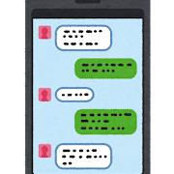
1
ＬＩＮＥの設定

Slide 4
ＬＩＮＥの設定
～そもそもＳＮＳとは～
１-A
SNSとは、ソーシャル・ネットワーキング・サービスの略で、人と人との交流をはかるためのインターネット上のサービスです。
世界では、TwitterとかFacebookとかが広く使われていますが、今回は、日本で多く使われているLINEのご紹介をさせていただきます。
「アイコン」 | 「 概 要 」 | 「アプリ」
 | LINEは、24時間いつでも、どこでも、無料で好きなだけ通話やメールやトークが楽しめる新しいコミュニケーションアプリです。 | LINE LINE Corporation 無料（一部有料）
Notes:
本日講義させていただくSNSとはそもそも、ソーシャル・ネットワーキング・サービスの略で人と人との交流をはかるためのインターネット上のサービスです。
TwitterとかFacebookとかが世界で広く使われており、その他インスタグラムとかティツクトックとかもこのSNSという範疇に入るものですが、今回は日本で多く使われているLINEのご紹介をさせていただきます。
LINEにつきましては昨今通信ファイルを保管しているサーバーが韓国にあり、それを中国の技術者が自由に見ていたということが話題となりましたが、そもそもこのようなSNSにはLINEに限らず個人の金融資産とか、重大なプライベートに関するものはのせない方が無難であり、皆様が政治家や有名人でなくても載せない方が得策だと思います。そのような情報のやり取りをしなければLINEし大変便利なアプリだと思います。
最初に申し上げましたようにまず最初にこのアブリをダウンロードしてインストールする必要があります。
ダウンロード：インターネットのページからソフトを手に入れること
インストール：ソフトをスマートフォン等の中で動けるようにすること

Slide 5
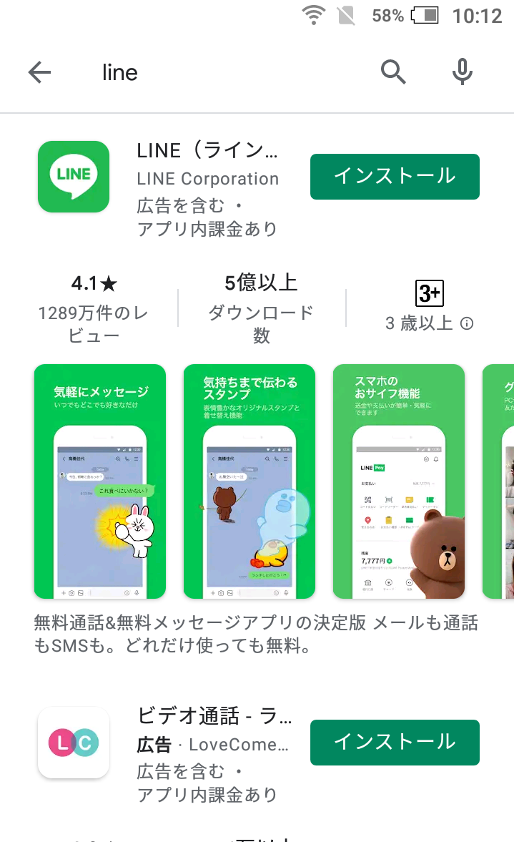
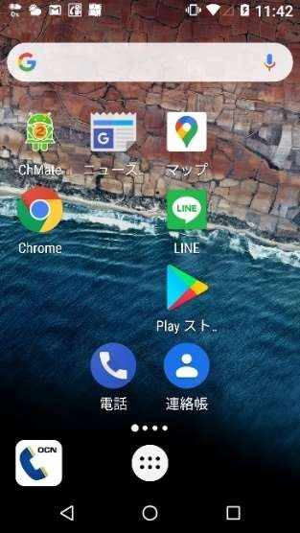


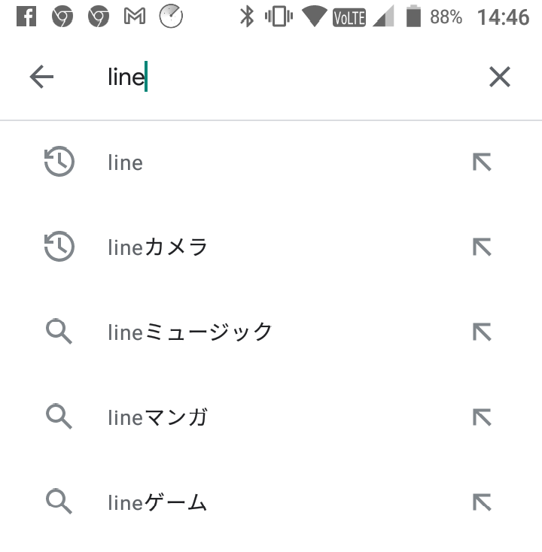
ＬＩＮＥのインストール
１-Ｂ
LINEのインストールをしましょう。
Androidスマホの場合
❶「Playストア」を
タップ
❷「アプリやゲームを
検索」をタップ
❸「LINE」と入力
❹「LINE」をリスト
  一覧から選んでタップ
❺「インストール」をタップ
❷
❺
❸
❹
❶
Notes:
それでは、「LINEアプリ」の入手とインストールの仕方 （Androidスマホの場合）についてご説明いたします。
スマートフォンの電源を入れ、➊のPlayストアをタップしてください。
➋「アプリやゲームを検索」をタップしてください。
❸検索文章の入力箇所に「LINE」と入力します。
❹「LINE」に関連した候補アプリのリストが表示されますので、その中から「LINE」を見つけ、
その「LINE」と書いてある文字のところをタップしてください。
➎LINEアプリをインストールするかどうかの画面が表示されますので、「インストール」のところをタップしてください。
すぐに、インストールが始まります。

Slide 6
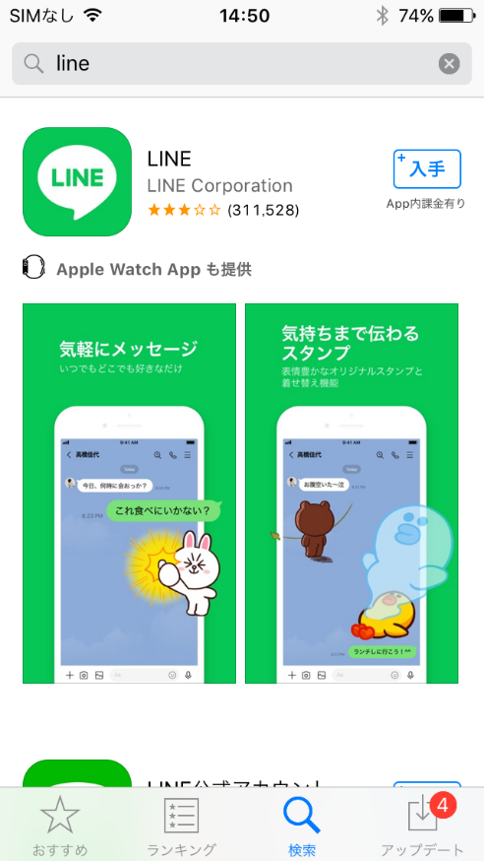
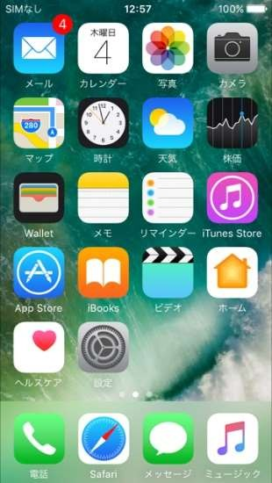
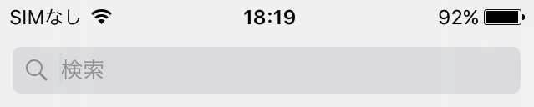
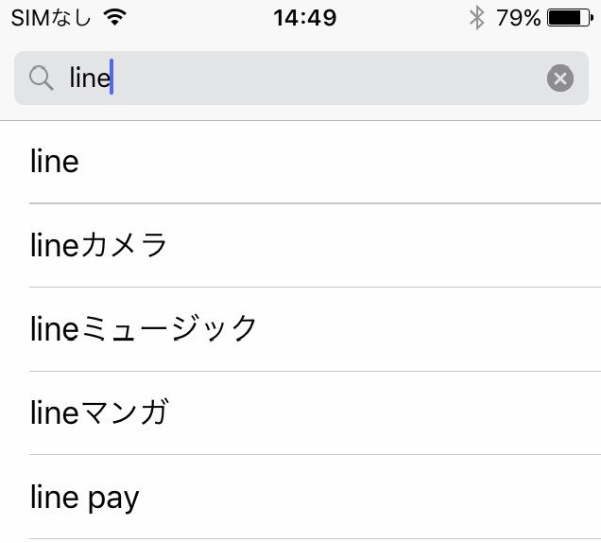
ＬＩＮＥのインストール
１-Ｂ
iPhoneの場合
❶「App Store」を
タップ
❷「検索」をタップ
❸「LINE」と入力
❹「LINE」をリスト
一覧から見つけて
タップ
❺ 「入手」をタップ
❷
❺
❸
❶
❹
Notes:
次は、 iPhoneでの「LINE」の入手およびインストールの仕方についてです。
➊スマートフォンの電源を入れ、AppStoreをタップしてください。
➋次に検索をタップしてください。
❸検索文章の入力箇所に「LINE」と入力します。
❹「LINE」に関連した候補アプリケーションのリストが表示されるので、その中から「LINE」を見つけ、
その「LINE」と書いてある文字のところをタップしてください。
➎LINEアプリをインストールするかどうかの画面が表示されますので、「入手」のところをタップしてください。
すぐに、インストールが始まります。

Slide 7
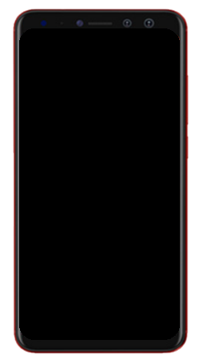
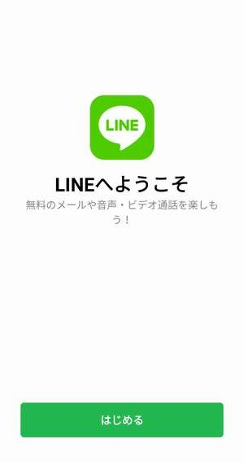
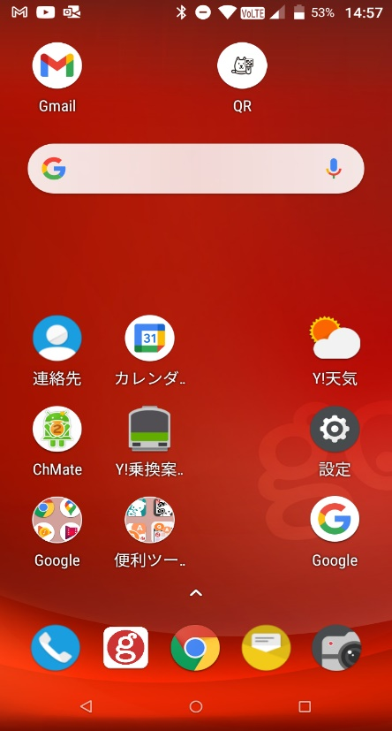
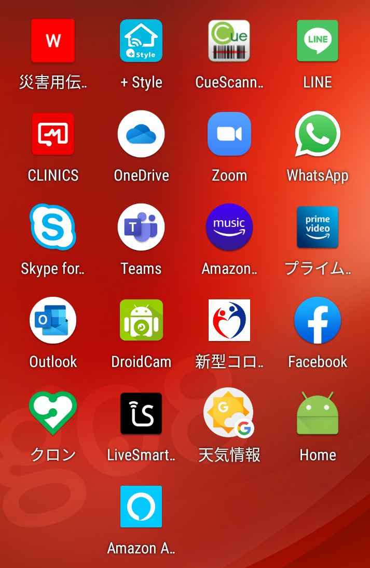
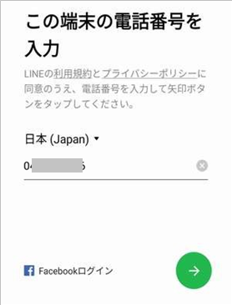
ＬＩＮＥの設定
～ＬＩＮＥへの携帯電話の認証～
１-Ｃ
まず最初に、LINEから携帯電話番号の認証を受けましょう。
❶
「LINE」アプリを
タップ
❷
「はじめる」を
タップ
❸
いま使用している
携帯の電話番号を入力
❹
緑の 矢印をタップ
❶
❸
012-345-6789
POWERD
By Android
❹
❷
Notes:
インストールが終わりましたらま最初にホーム画面で➊の「LINE」のアイコンをタップします。
次に表示される ‘LINEへようこそ’ の画面で➋の「はじめる」をタップして下さい。
「この端末の電話番号を入力」と表示されている画面で、今ご使用中の電話番号を③に入力して、
❹の緑の矢印 「→」 アイコンをタップして下さい。

Slide 8
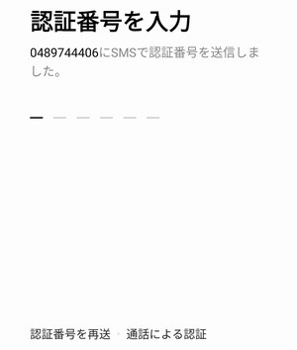
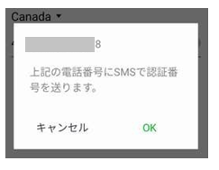
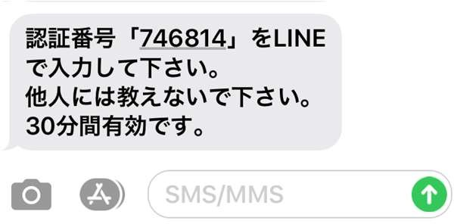
ＬＩＮＥの設定
～ＬＩＮＥへの携帯電話の認証～
１-Ｃ
まず最初にLINEへのアカウント登録をしましょう。
❺
このようなメッセージがでますので「ＯＫ」をタップ
❻
電話番号で指定したスマホへ送られるショートメッセージで認証番号を確認
❼
LINEの画面で認証
番号を入力
0123456789
❻
❼
746814
0123456789
❺
(この画面はSMSメールの画面です）
※ SMS：ショートメッセージサービス
アカウントの新規登録画面（次ページ）へ続きます
Notes:
すると➎のようなメッセージが表示されますので、「OK」をタップします。
次に今お使いのスマホに❻のようなSMSメールが届きます。その中に６桁の数字の認証番号が書いてありますので、❼の画面で❻に書いてあった番号を入力してください。
※ SMSとはショートメッセージサービスの略で、電話番号を使って送る短いメールのことです。

Slide 9
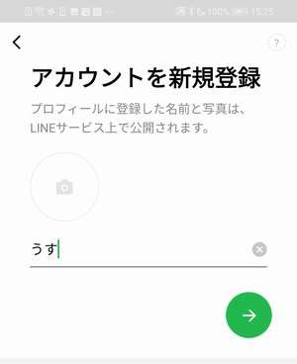
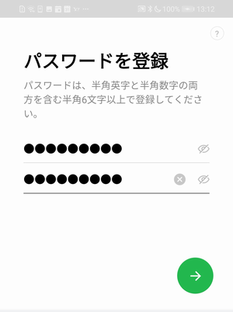
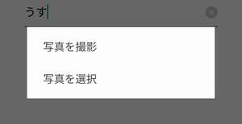

ＬＩＮＥの設定
～アカウントの新規登録～
１-Ｄ
アカウントの新規登録をしましょう。
（前ページからの続きです）
❶
名前を入力
❸
「パスワードを登録」
の画面で２度入力
❷
緑の矢印をタップ
❹
緑の矢印をタップ
写真を撮るか既存の
写真を使うかを選択
＊今回の講習では
写真をつけません
❸
写真を載せる場合は
「カメラ」ボタン
をタップ
❶
やまだ はなこ｜
❷
❹
Notes:
前頁に引き続いて、「アカウントを新規登録」という画面が表示されます。
ここで「カメラ」をタップするとプロフィールに写真をつけることが出来ますが、今回の講習では写真をつけませんので、緑の②の → をタップしてください。
「パスワードを登録」という画面が表示されますので、半角英字と半角数字の両方とも必ず含まれる６文字以上のパスワードを２回入力してください。
２回入力するのは間違いを防ぐためです。忘れないように記憶しておいてください。

Slide 10
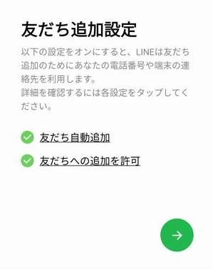
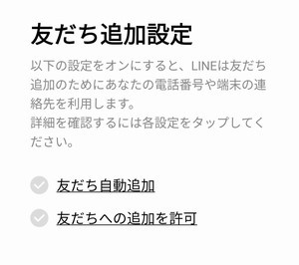

ＬＩＮＥの設定
～友達の追加設定～
１-Ｅ
友だち追加設定では、「友だち自動追加」と「友だちへの追加を許可」の設定ができます。この設定は、後からオンにすることができますので、この画面ではチェックをタップして「オフ」にしましょう。
❶
❷
両方ともチェツクを
オフに
❸
ここの画面をタップ
緑の矢印をタップ
❶
❷
❸
Notes:
次に、「友だち追加設定」という画面になり、「友たち自動追加」と「友だちへの追加を許可」の設定を行いますが、この設定は後から必要に応じてオンにすることができます。
そのため今回はとくに設定せず、②のように両方とも ✔ チェックを外し、オフにしておくようにします。
＊これらの機能は便利ではありますが、反面どんどん知らない人も友達として登録されてしまい困る場合もありますので、オンにする場合はその辺もよく考えてから設定した方が良いと思います。

Slide 11
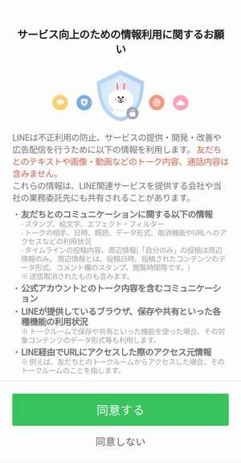
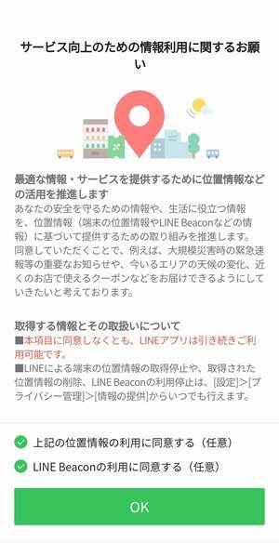
ＬＩＮＥの設定
～情報利用に関するお願い～
１-Ｆ
サービス向上のための情報利用に関する同意は任意です。
❷
同意するかしないかを選択
❶
同意するをタップ
❸
「OK」をタップ
❷
❶
❸
Notes:
最後に「サービス向上のための情報利用に関するお願い」が表示されますが、これは任意ですので、同意／非同意どちらでも構いません。
これで「LINE」の登録は終了です。

Slide 12
２
ＬＩＮＥの使い方

Slide 13
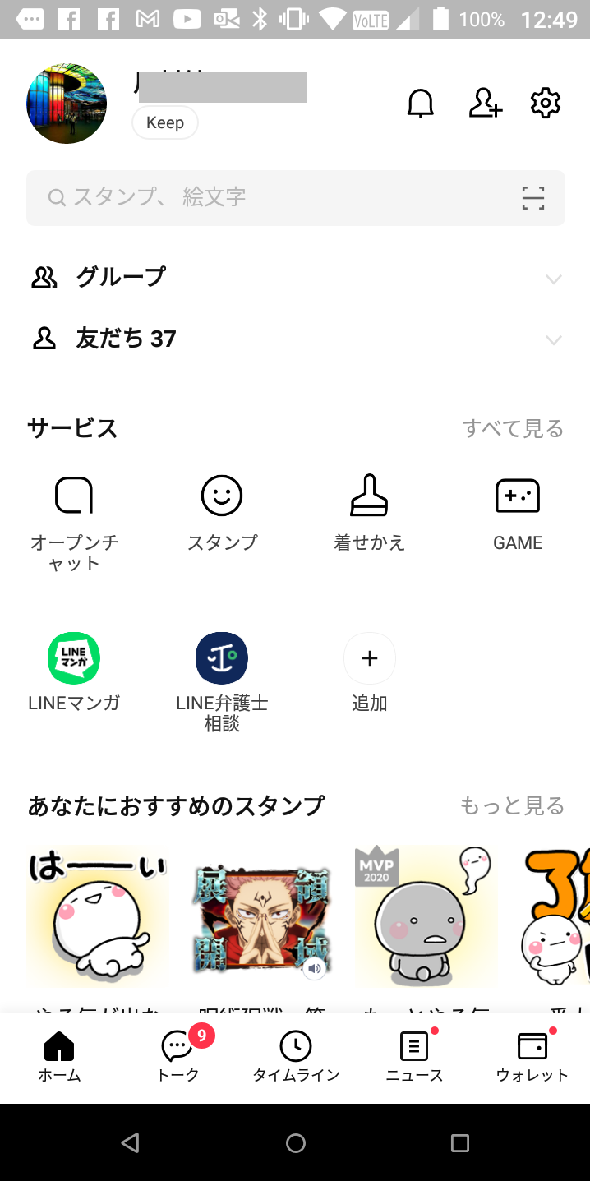
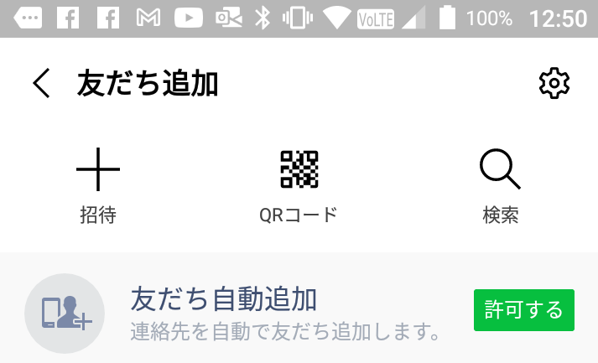
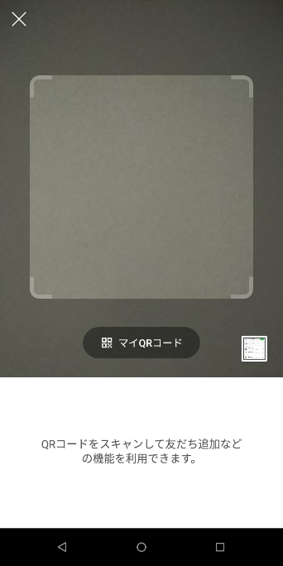
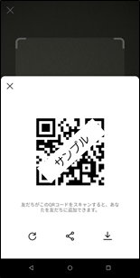

ＬＩＮＥの使い方
～ＱＲコードを使って友達の追加～
２-Ａ
友達と一緒にいる時QRコードを使って友達の追加をしましょう。
❶
LINEを起動し、右上の
アイコン」をタップ
❷
「QRコード」
マークをタップ
❸
「マイQRコード」
をタップ
自分のQRコード
が表示されます
❶
❷
❸
Notes:
いよいよ実際のLINEの使い方のご説明をいたします。
まず最初に友達を登録する必要があり、色々な方法がございますが、まず一番簡単なＱＲコードを使った友達の追加方法をご説明します。
今はお友だちがすぐそばにいるという場面を想定しています。
LINEを起動したら、画面の右上に ‘人のマークに＋’ が書かれた➊のアイコンがありますので、それをタップして下さい。
＜友だち追加 という画面になりますので、➋の「ＱＲコード」をタップして下さい。
❸の画面に「マイＱＲコード」という表示が有りますのでそれをタップすると、自分のＱＲコードが表示されます。

Slide 14
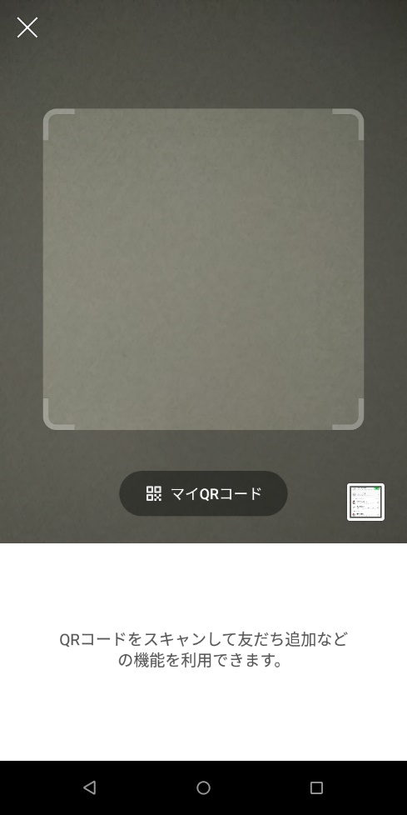
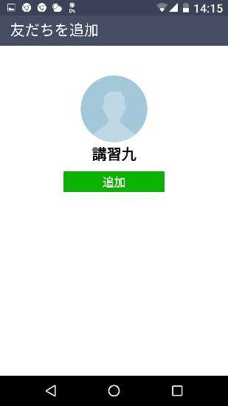


ＬＩＮＥの使い方
～ＱＲコードを使って友達の追加～
２-Ａ
【相手側での承諾・登録】
前のページからの続きです。
❹
相手の人は前頁の
QRコードを読取り
❺
「追加」をタップして
‘お友達リスト’へ追加
❹
❺
やまだ はなこ
「追加」をタップしてもらうと「LINE」のお友達リストへ追加されます
Notes:
次に傍にいるお友だちをＡさんとしますと、Ａさんも前頁の➊➋❸の操作をし、ＱＲコードの画面を表示し、❹のようにあなたのスマホに表示しているあなたのＱＲコードを四角い枠の中に表示します。
するとＡさんのスマホには「友達を追加」という画面にあなたの名前とともに、➎のような「追加」というアイコンが表示されますので、これをタップするとＡさんの「LINE」のお友だちリストの中にあなたが追加登録されます。
これの操作の逆を行えば相手を自分のLINEの中に友達追加をする事が出来ます。

Slide 15
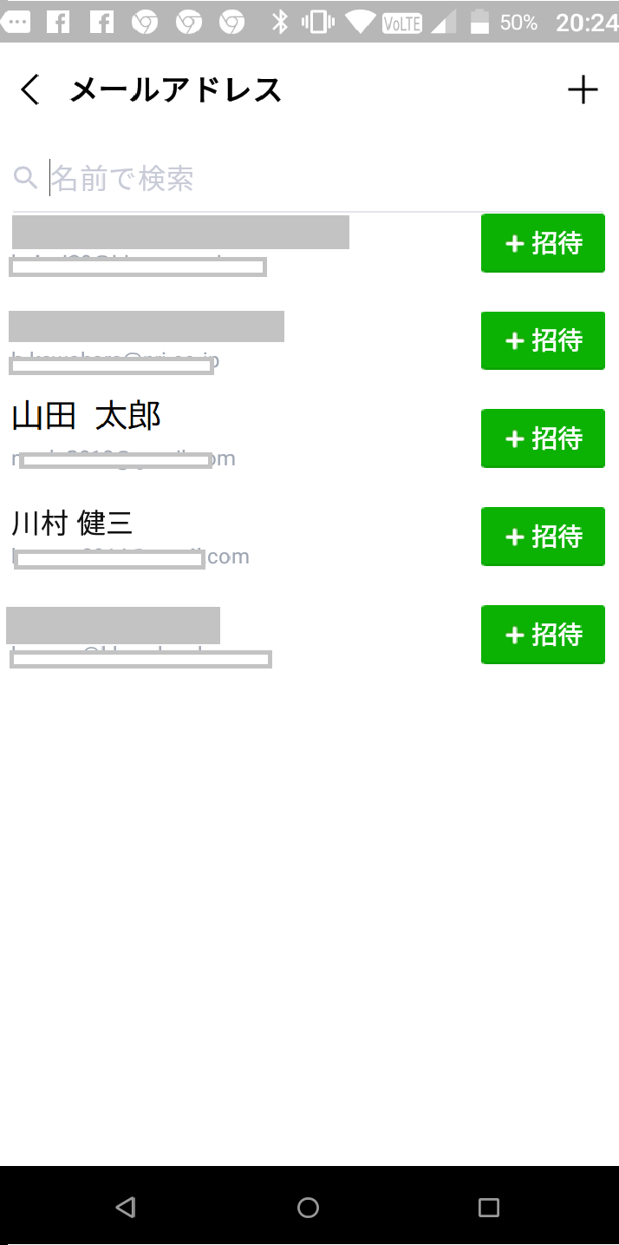
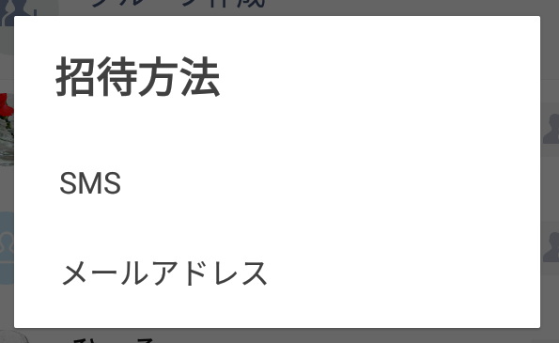
ＬＩＮＥの使い方
～遠隔地の知人を友だちにする方法～
２-Ｂ
遠隔地の知人をLINEに招待する方法です。
❶
LINEを起動し、右上の
アイコン」をタップ
❷
「招待」をタップ
❹
招待人の名前の右に
ある「招待」をタップ
❸
「メールアドレス」
をタップ
❶
❷
❹
Tarochan.yama@com.com
山田 花子
Yamada_hanaco@jp.com
❸
Notes:
それでは今度は遠隔地の知人と「友だち登録」を行う方法のご説明をいたします。
これにつきましても色々な方法がございますが、一番簡単な方法としてＱＲコードを相手にメールで送信して、相手の方に登録していただくやり方についてご説明します。
「LINE」を起動したら、画面右上に ‘人のマークに＋’ が書かれた➊のアイコンがありますので、それをタップして下さい。
「友だち追加」という画面になりますので、➋の「+招待」をタップして下さい。
❸の画面に「招待方法」という表示が有りますので今回は「メールアドレス」をタップしてください。
「メールアドレスの一覧」画面が表示され、メールの登録一覧が表示されます.
今回招待したい人名を見つけて、その右側ある④のような緑色の ‘+招待’ というアイコンがありますので、そこをタップしてください。

Slide 16
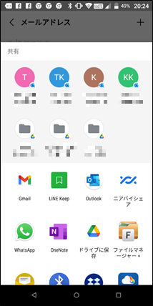
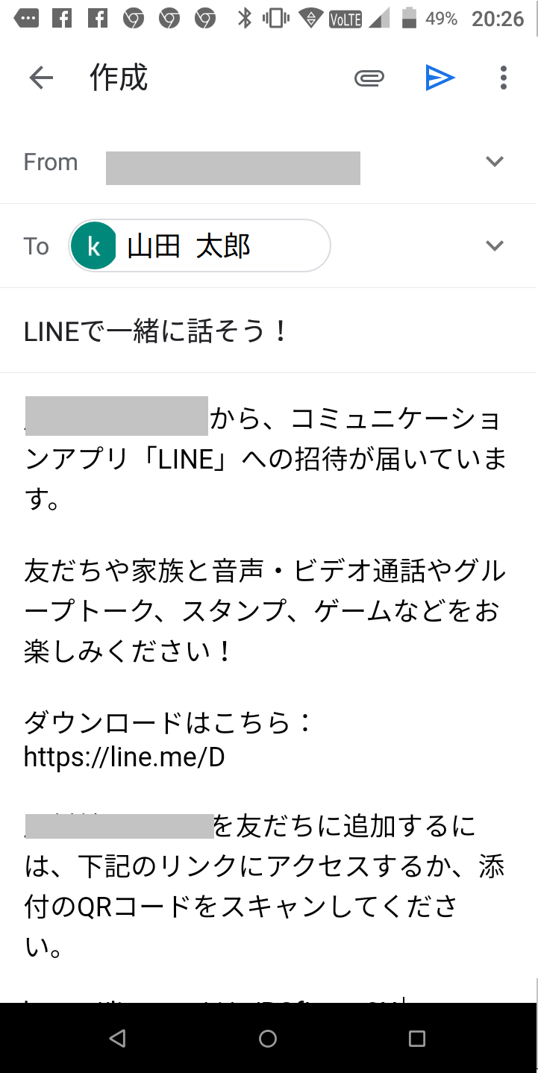
ＬＩＮＥの使い方
～遠隔地の知人を友だちにする方法～
２-Ｂ
遠隔地の知人をLINEに招待する方法です。
【相手側での承諾・登録】
➎
送信するメール
アプリを選択
❻
相手にメールが送出
❼
添付のURLを選択するか
QRコードをスキャン
❽
起動したLINE画面で
「友だちを追加」をタップ
やまだ はなこ
❻
山田 花子さん
❽
やまだ はなこ
➎
❼
山田 花子さん
Notes:
すると画面上にGmailとかOutlookとか送るメールの方法を選択する画面になりますので、今回は➎のようにGmailを選択してご説明します。機種によっては最初にメールの一覧が表示されない場合がありますが、その時は「他のアプリ」をタップすればメールの一覧が表示されます。
❻のように自動的にURLとQRコードを添付したメールが作成されますので、相手の人のアドレスを入れたら送信してください。
相手の方はこのメールを受け取り、❼のURLアドレスをタップするか、Androidの場合は｢google レンズ｣等のQRコード読み取りアプリ、iPhoneの場合は「カメラ｣アプリなどのソフトでQRコードを読み取ると、自動的にLINEが起動し「友だちを追加」画面が表示されますので、相手が❽をタップすれば、相手のLINEの中にあなたがお友だちとして追加されます。
これ以外にも「検索」機能で相手先のID番号とか電話番号を探して登録するとかの方法もありますが，利用にあたって年齢確認を求められたり、相手が検索にヒットしなかったりと、なかなかスムーズには登録できないことが多いようなのでこの方法が一番楽と思います。
さて、まだこの段階ではまだあなたのLINEの中には、相手の方がお友だちとしては登録されていません。次はその登録方法についてご説明します。

Slide 17
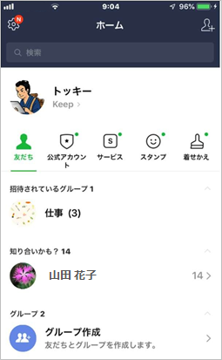
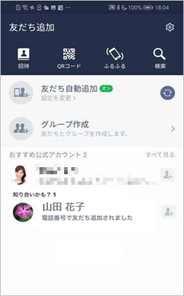

ＬＩＮＥの使い方
～相手が承認後の登録方法～
２-Ｃ
相手が承認後の登録方法。
❶
相手が承認すると
「知り合いかも?」
との表示
❷
右上の アイコン」
をタップ
❸
「友だち追加」画面で
「友だち追加」ボタン
をタップして完了
❷
❶
1
❸
Notes:
前頁でご説明したとおりあなたのスマホにはまだ相手の方が登録されていません。
相手が承認するとホーム画面に➊のよう「知り合いかも？」というリストの中に前頁の相手の名前が表示されます。
そもそも「知り合いかも？」とは、「あなたのことを友だち追加しているが、あなたはまだ友だち追加していない人物ですよ」ということを表示しています。
今回登録した相手の人はまさにこの状態なので、この「知り合いかも？」に表示されたというわけです。
こちら側で相手を承認するためにはまず➋のアイコンをタップしてください。
「友だち」追加」画面になりますので、リストの中の友だち候補から、追加したい人の名前の右側にある❸「友だち追加」ボタンをタップしてください。
これであなたの友だちリストの中に、相手の方を登録できましたので、ようやくお互いにチャツトができる状態になりました。

Slide 18
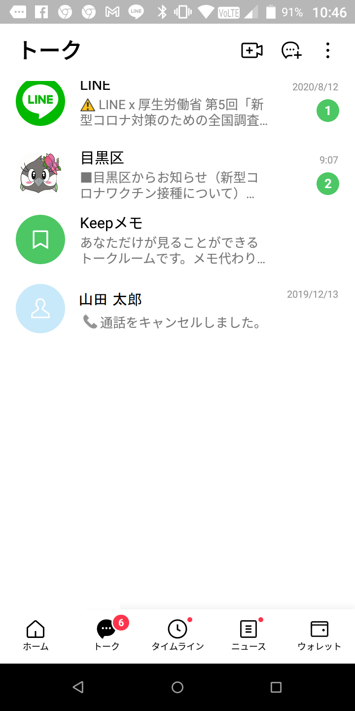
ＬＩＮＥの使い方
～ト－クの開始～
２-Ｄ
いよいよト－クを楽しみましょう
❶
「トーク」マークをタップ
❷
話したい相手の名前をタップ
やまだ はなこ
❷
❶
Notes:
それではいよいよトークを開始しましょう。
画面下に有る➊の「トーク」ボタンをタップしてください。
トーク画面が表示されますので、これからトークしたい人の名前➋をタップしてください。

Slide 19
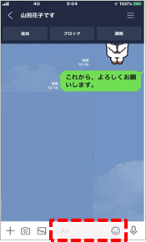
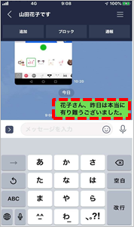
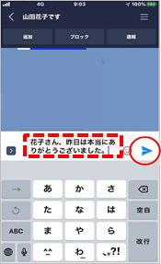
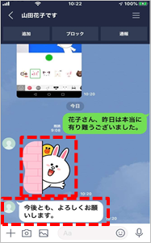
ＬＩＮＥの使い方
～メッセージのやり取り～
２-Ｅ
メッセージのやり取りをしましょう
❷
メッセージ
を入力
❺
相手からの返信
❹
❸
送信ボタン
をタップ
❻
送られてきた歓迎の画像
❶
❶
メッセージ
ボックスを
タップ
❷
❹
自分の送った
メッセージの
記録
❸
❻
❺
Notes:
一番下にある➊の「メッセージ」ボタンをタップしてください。
➋のようにトークしたいことを入力して❸の「送信」ボタンをタップしてください。
❹のように画面右側に緑の枠であなたが送ったメッセージが表示されます。
すると画面左側に➎のようなメッセージが白い枠の中に表示され、❻のうさぎのスタンプも付けて送ってきました。

Slide 20
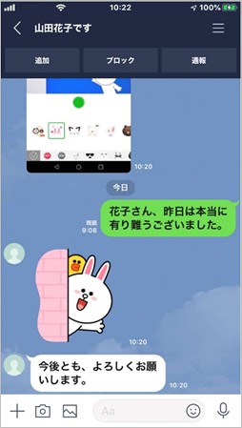
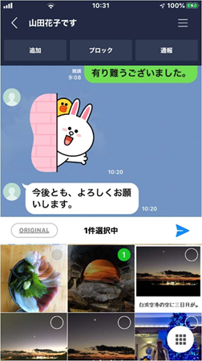
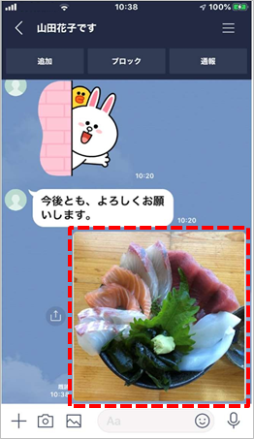
ＬＩＮＥの使い方
～画像の配信～
２-Ｆ
画像の配信もしてみましょう
❸
送信ボタンをタップ
❶
画像ボタンをタップ
❷
送りたい画像をタップ
❹
送信が完了
❹
❸
❷
❶
Notes:
このようにイラストとか画像を付けて送信することもできます。
画像を送りにはまず、LINEアプリで➊の「画像」ボタンをクリックします。
次にスマホで撮った写真のファイルが一覧で表示されますので、送りたい画像を➋のようにタップし、❸の「送信」ボタンをタップします。
すると❹のように写真を相手に簡単に送信することが出来ます。
以上LINEについてのご説明をしてまいりました。
LINEには動画を送ったりテレビ電話ができる等の機能がまだまだございますが、今回のLINEのご説明はこれで終了とさせていただきます。

Slide 21

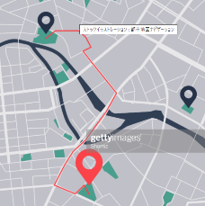
ＳＮＳを使う際の注意点
SNSとは、ソーシャル・ネットワーキング・サービスの略で、人と人との交流をはかるためのインターネット上のサービスです。
SNSには、この講習で勉強したLINEのほかにも、様々なサービスがあります。 LINEは自分で話したい相手やお友達を決めて情報交換を行うSNS(ｸﾛｰｽﾞ型SNS) ですが、不特定多数の人へ情報提供したり、また情報交換したりというSNS(ｵｰﾌﾟﾝ型SNS）もあります。
SNSは便利なサービスではありますが、注意して使わないと思わぬ事故を招くこともあります。何気なく書いた内容が個人情報であったり、深く考えずに送った写真の情報から、その方の住まいや今いる場所が分かってしまったり…。また、不正確だったり、うその情報が流れてきたりもします。
SNSを使う際には以上のようなことがありえることも踏まえながら、十分に注意して楽しく利用しましょう。
Notes:
SNSは、不特定多数の方へ情報提供したり、また情報交換したりできます。
SNSはうまく使えば便利ではありますが、落とし穴もあります。
何も意識しなく書いた内容に個人情報が入っていたり、また写真等掲載したら、何処の場所かの位置がわかってしまったり。見る人によっては秘密の情報であったりします。また、嘘の情報が流れてきたりの可能性もあります。
SNSを使う際は、今お話ししたようなことにも十分注意して使うようにしましょう。

